Slide 1
Всероссийский конкурсный отбор проектов «Женщины за здоровое общество»
«Женщины за здоровый образ жизни»
Социальные проекты взаимопомощи
Руководитель команды: Руденко Анастасия Васильевна, Российская Федерация, Республика Крым,
п. Нижнегорский

Slide 2
Проблематизация. Актуальность проекта
1.
Общественное внимание должно переместиться на формирование и пропаганду способов здорового образа жизни, основанных не столько на медицинских, сколько на культурных, социальных и экологических факторах.
2.
Сохранение здоровья - многокомпонентный процесс, и именно женщина выступает гарантом ЗОЖ, начиная от семьи, где она влияет на активный отдых, характер питания, занимается организацией досуга и служит примером детям, заканчивая более крупными сообществами района.
3.
Реализация данного проекта направлена на пропаганду и внедрение спортивного досуга, улучшения физического здоровья женщин, популяризация здорового образа жизни.

Slide 3
Целевая аудитория
Женщины в возрасте от 15 до 49 лет (репродуктивный возраст) всех слоев населения.

Slide 4
Стадия проекта. Зрелость проекта
Пилотный проект, не реализован

Slide 5
Миссия проекта. Цели и задачи проекта
В современном мире здоровье является универсальной ценностью, и сегодня обществу нужны не только образованные, но физически здоровые люди. Здоровье - капитал, без которого человек не может полноценно участвовать ни в профессиональной, ни в социальной жизни, поэтому так важно, чтобы общественное внимание должно переместиться на формирование и пропаганду способов здорового образа жизни.
Цели и задачи
1.
1.
Продвижение идеи здорового образа жизни.
Формирование устойчивой мотивации к сохранению и укреплению женского здоровья
2.
2.
Разработка и реализация комплекса мер по пропаганде здорового образа жизни и повышению уровня культуры здорового образа жизни среди женщин
Информирование женщин о важности ведения здорового образа жизни и диспансеризации
3.
Вовлечение женщин в заботу о здоровье
3.
Вовлечение женщин в мероприятия по пропаганде основ здорового образа жизни.

Slide 6
Суть проекта
Разработка модели пропаганды ЗОЖ, выработка знаний и умений, навыков сохранения и укрепления здоровья, безопасного и ответственного поведения, приобщение к физкультуре и спорту, обучение умению противостоять разрушительным для здоровья формам поведения
Организация семейных спортивных праздников, как средства укрепления семейных ценностей
Сотрудничество с партнёрскими учреждениями и организациями для совместной деятельности по пропаганде здорового образа жизни

Slide 7
Механика проекта
Реализация проекта повысит качество жизни жителей через физическую активность, поможет сформировать культуру спортивной жизни, социальную активность семей, приведёт к позитивному эмоциональному настрою граждан, что снизит социальную напряженность.
Инструменты:
1. Заключение соглашений с заинтересованными организациями по реализации проекта
2. Образование групп (клубов, школ) по формированию установки на здоровый образ жизни
3. Организация семейных спортивных праздников, творческих занятий
4. Создание интернет площадки по информированию, пропаганде здорового образа жизни
Последовательность:
1. Проведение лекций «Основы здорового образа жизни», «Спорт - норма жизни» и т.д.
2. Взаимодействие с руководителями спорт – клубов, знакомство с новостями о реализации проекта, распространение видео с упражнениями для домашних тренировок, практические советы по правильному питанию
3. В дальнейшем работа спортивно-оздоровительных групп, клубов продолжится, посещение будет доступно всем желающим, предусматривается организация выездных мероприятий.

Slide 8
Основные результаты проекта
Организация и проведение тематических занятий с женщинами по вопросам популяризации здорового образа жизни
Организация групп (клубов, школ) здоровья
Овладение умениями организовывать здоровьесберегающую деятельность
Выработка умений и знаний по сохранению и укреплению здоровья
Проведение мероприятий по повышению имиджа женщины, женщины - матери, семьи.

Slide 9
Каналы продвижения проекта
Социальные сети
Тиражирование о реализации практики «Женщины за здоровый образ жизни» на территории Нижнегорского района в официальной группе ВКонтакте Государственного бюджетного учреждения Республики Крым «Нижнегорский районный центр социальных служб для семьи, детей и молодежи», в дальнейшем создание специальной площадки на платформе социальной сети ВКонтакте. На данной интернет - площадке будет размещаться актуальная информация о реализации проекта, полезная информация о ведении здорового образа жизни, о спортивно – оздоровительных мероприятиях.

Slide 10
Ресурсы
1.
1.
Организационные
Финансовые (поиск спонсоров для реализации проекта)
2.
2.
Информационные
Человеческие (волонтеры, фитнес-тренеры)
3.
Временные

Slide 11
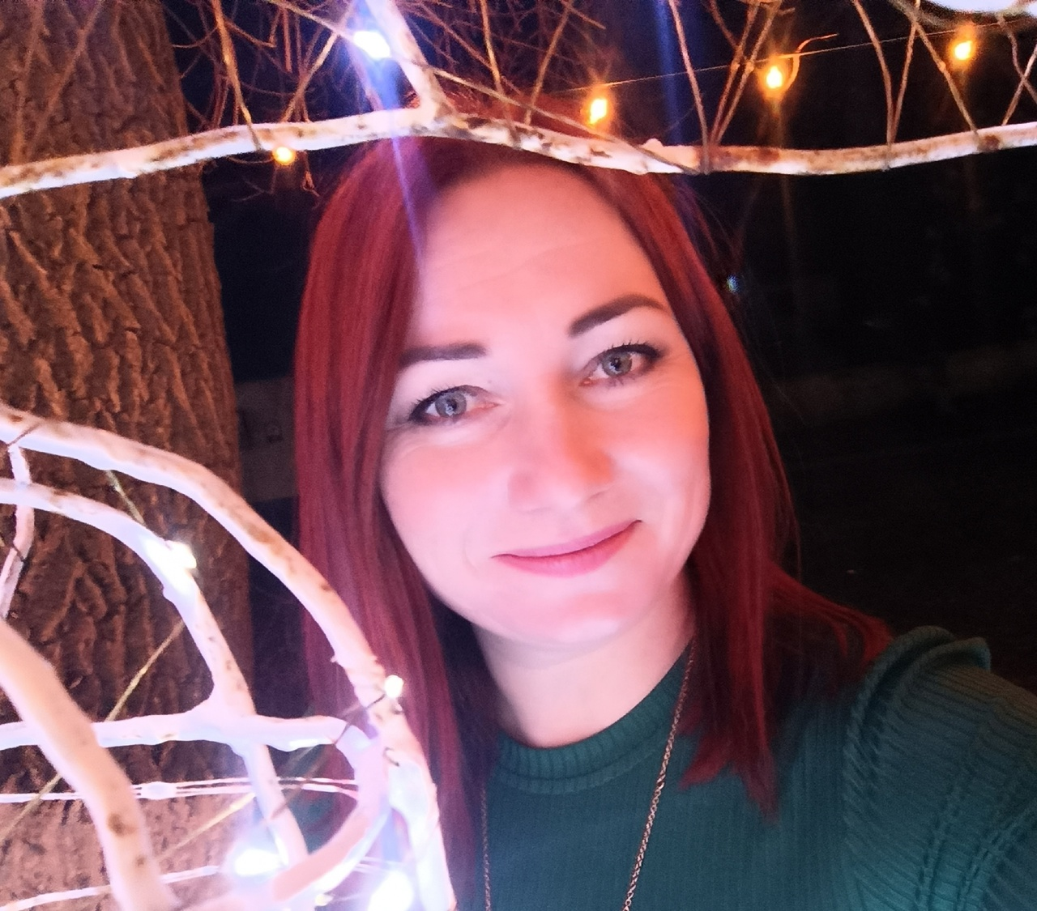
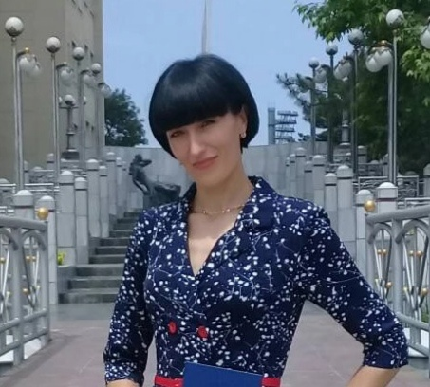
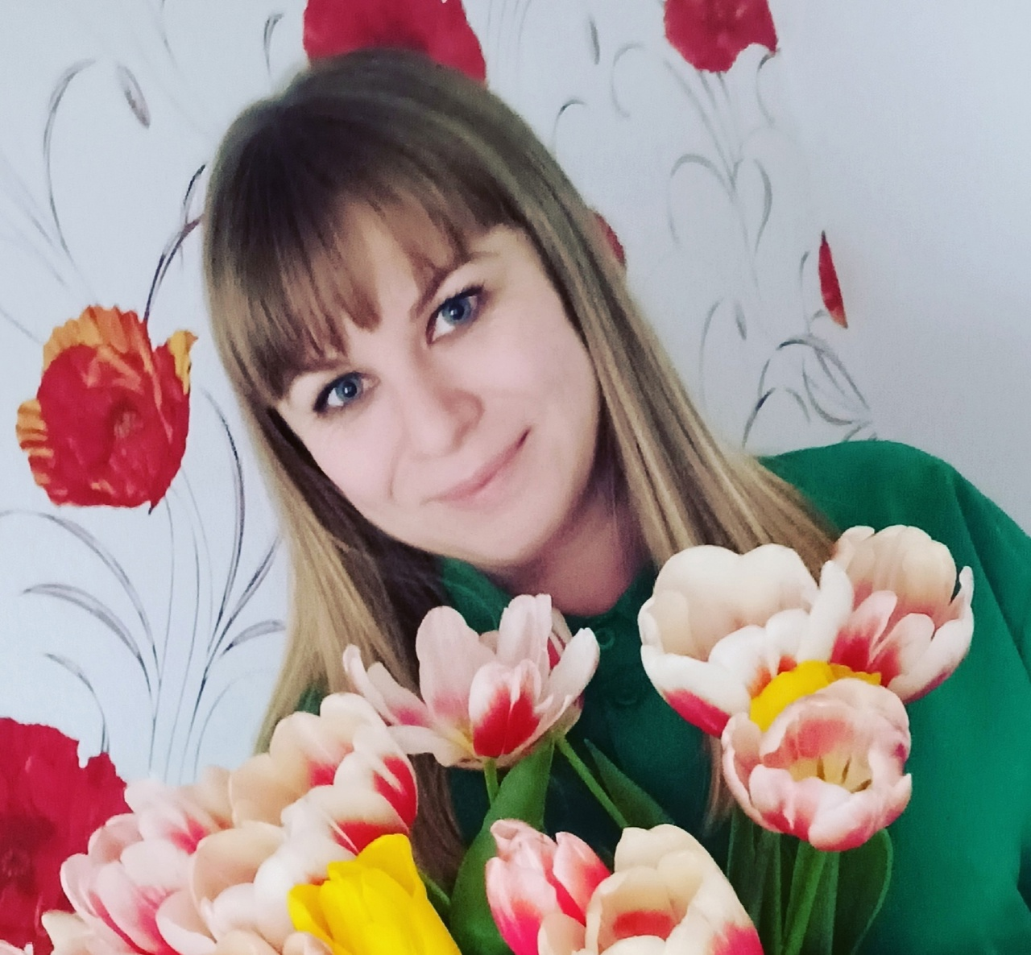
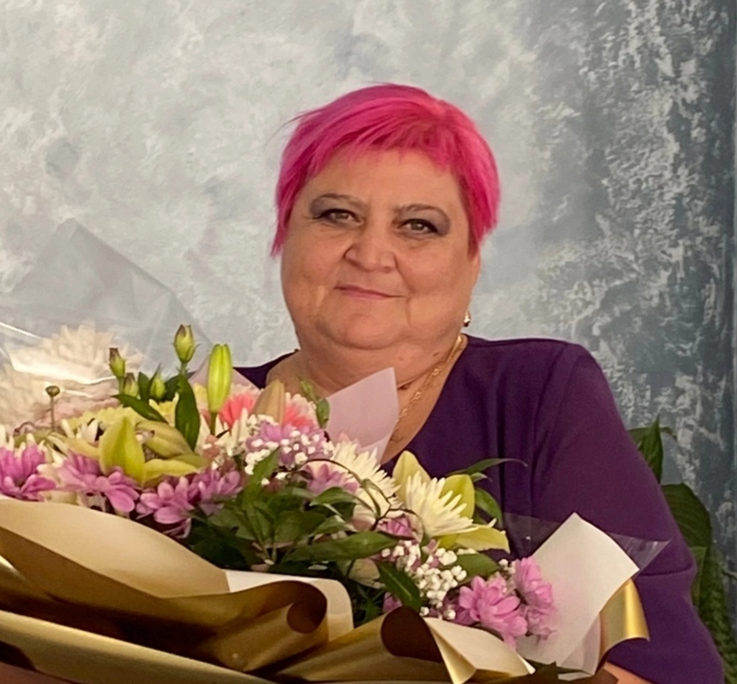
Команда проекта
Руководители проекта
Ключевые члены команды
Руденко Анастасия Васильевна, главный специалист, Российская Федерация, Республика Крым, Нижнегорский район, с. Охотское, 1988 год рождения, фотография, https://vk.com/anastasiyarudenko88, https://ok.ru/profile/527571418586
Мамедова Татьяна Андреевна, юрисконсульт, Российская Федерация, Республика Крым, Нижнегорский район, с. Акимовка, 1984 год рождения
Пискун Алиса Павловна, и.о. директора, Российская Федерация, Республика Крым, Нижнегорский район, п. Нижнегорский, 1992 год рождения, растениеводство, https://vk.com/id33103620, https://ok.ru/profile/364605851301
Аврамко Елена Владимировна, главный бухгалтер, Российская Федерация, Республика Крым, Нижнегорский район, с. Охотское, 1979 год рождения

Slide 12
Спасибо за внимание и крепкого всем здоровья!

